Slide 1
第七章 接入技术
接入服务与接入网
  Internet服务提供商
  接入需求与接入类型
  接入网
铜线接入
  公共电话交换网
  综合业务数字网
  数字用户线路

Slide 2
第七章 接入技术
光纤接入
光纤/铜线混合接入网
  HFC系统结构
  HFC复用技术
  Cable Modem
无线接入
  无线接入概述

Slide 3
Internet服务提供商
接入
  把一个终端系统连接到一个网络系统的过程
  接入最初源于电信网络中把用户接入到业务点的过程，目前已成为涉及接入网络、接入设备、接口标准、接入身份、接入方式以及接入服务商等多方面的专门技术。

Slide 4
Internet服务提供商
ISP(Internet Service Provider)
  Internet接入：将一个终端系统或者一个局域网连接到广域网络系统的过程
  进入Internet的用户分为两类：一类是为自己享受Internet的服务，称为最终用户；另一类是出于商业目的，通过提供Internet服务而进行商业活动，称为Internet服务提供商ISP
  ISP通过租用高速线路，设置服务器、路由器等，向最终用户提供Internet连接服务并收取费用

Slide 5
Internet服务提供商
ISP提供的服务
  接入：Internet是一个松散的网络体，不存在一个专门的节点负责Internet接入，但最终用户必须经过具有NIC认可的IP地址的节点建立与Internet的信息通道。提供接入服务是ISP最基本功能，具有被认可的Internet主机
  系统集成：接入Internet的用户，必须配置计算机和网络通信系统、系统软件及Internet访问软件，ISP需要为用户进行总体的接入方案设计和实施

Slide 6
Internet服务提供商
  信息服务：ISP提供信息服务的比重越来越大，将发展成为信息服务提供商(Information Service Provider)，提供信息共享和交流的服务设施(如存储空间、信息资源管理、维护网络交流秩序等)，提供信息源和提供信息资源的增殖服务(如查询检索服务、信息提取服务、信息分析服务等)。
  Internet应用：利用Internet开展应用服务，如云服务、远程教育、电子商务等。

Slide 7
Internet服务提供商
ISP的选择
  最终用户是通过ISP与Internet连接的。ISP的费用和服务质量是选择ISP的主要依据：
    收费标准。收费包括开户费和使用费，选择比较经济的方式。
    技术保证。用户希望得到一些技术保证：拨号成功率高、数据传输率高、持续时间长。要求ISP提供先进可靠的设备、中继数目多、与Internet连接的主干线带宽、可接受的用户Modem速率等。

Slide 8
Internet服务提供商
    服务质量。ISP能否提供上网的所有软件、资料，是否提供相应的培训等。
    组织背景。包括经验历史、注册资本、财政状况、经营状况、是否独立等。

Slide 9
接入需求与接入类型
接入的基本要求
  带宽要求。为了支持多媒体通信，要求较高的传输率，并且上、下行不对称，对接收速率要求高，而对发送速率要求较低。
  即连即用。即需要时就可以随时连通。
  价格便宜，工作可靠。

Slide 10
接入需求与接入类型
接入类型
  按接入身份分类：可分为仿真终端方式（作为某主机的仿真终端，不分配IP地址）、主机方式和网络方式
  按接入方式分类：可分为直接接入和拨号接入
    直接接入是接入网的接入线永久地接在用户驻地网络上，即用即通
    拨号接入主要指用电话线接入时要先拨号连接

Slide 11
接入需求与接入类型
  按接入网络技术(协议)分类：可分为POST、X.25、DDN、HFC、帧中继、ISDN、xDSL等。
  按接入网传输介质分类：可分为铜线、光纤、光铜混合、无线等。
  按接入网频带分类：可分为窄带和宽带。传统的接入网是窄带的，如电话网、ISDN、DDN等。

Slide 12
接入需求与接入类型
  按IP地址分类：
    不需要IP地址(仿真终端，只有邮件和FTP服务)
    使用动态地址接入(可访问Internet，无固定IP地址，其他Internet用户不能访问该机）
    使用一个固定IP地址接入(允许Intranet用户访问Internet，允许Internet用户访问Intranet上的信息资源。Intranet用户为解决共享IP造成的地址冲突，需要配置一个代理服务器）
    利用多个固定IP地址接入（对于大中型企业，需要申请多个静态IP地址）

Slide 13
接入网
G.902定义的接入网
  接入网及其在电信网中的位置：整个通信网络分成三个部分：核心网CN、接入网AN和用户驻地网CPN
TMN
Q
SNI
UNI
CN
AN
CPN
接入网在公用电信网中的位置

Slide 14
接入网
  CPN：Customer Premises Network，一般是一个用户终端设备。
  CN：Core Network是指国家信息基础设施中承载多种信息的主体部分，通常由传输网和交换网组成。
  TMN：电信管理网
  SNI：Services Node Interface为业务节点接口
  UNI：User Network Interface为用户网络接口
  AN：Access Network是一种业务节点与最终用户连接的网络，把干线上的信息分配给最终用户。
  Q：网络管理接口

Slide 15
接入网
  接入网的接口界定：UNI、SNI和Q
    Q为电信管理网与电信网各部分相连的接口，提供管控服务
    UNI在接入网的用户侧，支持各种不同业务用户的接入
    SNI在接入网的业务侧，对不同的业务提供相应的业务节点接口，使之能与交换机相连
    交换机的用户接口分模拟接口（Z接口）和数字接口（V接口）

Slide 16
接入网
Z
音频终端
用户终端
接ISDN
2B+D终端
V1
基本接入2B+D
用户终端
接本地或远端数字终端
V2
一次群23B+D/30B+D
用户终端
接数字
用户设备
V3
一般用户数字段
用户终端
接多个ISDN
2B+D终端
V4
基群数字链路
用户终端
PSTN终端
ISDN终端
V5
nX2Mb/s配置
用户终端

Slide 17
接入网
Y.1231定义的IP接入网
  基于IP的新业务：虚拟专用网VPN、视频点播VOD、电子商务、IP电话——引发了对IP接入中由于IP的无连接和隐私保护等问题
  Y.1231规范了IP接入网的定义、位置、功能模型和接入方式
  IP接入网是指在“IP用户和IP业务提供者之间为提供所需要的、接入到IP业务的能力的、网络实体的实现”

Slide 18
接入网
IP接入网
IP核心网
RP
网络
终端
功能
RP
用户驻地网
边缘
功能
边缘
功能
接入
功能
IP传输接入
IP远端接入
IP接入网
IP接入网参考模型

Slide 19
接入网
  IP接入网位于IP核心网和IP驻地网之间
  接口不再是业务节点接口SNI和用户网络接口UNI，而是参考点RP
  RP是逻辑上的参考连接，与物理网络接口可以不是一一对应的。
  IP接入网络的功能包括接入功能、边缘功能、网络终端功能

Slide 20
接入网
PPP协议
  PPP协议是允许用户使用串行线路，采用拨号方式，将自己的主机作为平等的主机连接到Internet上的通信协议
  PPP支持差错校验，支持多种协议，在连接时IP地址可以赋值，具有身份校验功能，特别适合拨号连接时分配动态IP地址

Slide 21
公共电话交换网
公共电话交换网工作原理
  公共电话交换网(PSTN,Public Switched Telephone Network)工作在直流环境，采用“呼叫”方式。
  不通话时，本地回路中有一个1mw测试音。当拿起听筒时，就开始呼叫过程，中断测试音，使线路处于“短路”状态，同时交换系统进行响应，监听拨号脉冲，并据此确认用户要求的连接
  交换机得到用户身份后，在通信双方建立专用连接，用户便利用回路提供的传输带宽进行通话
  通话结束，回路撤消，释放占用的带宽

Slide 22
公共电话交换网
  PSTN是一种电路交换网络，通信双方一旦连接，便独占一条线路，即使没有数据传送，其他用户也无法使用
  PSTN可以看成是物理层的延伸。在PSTN内部没有上层协议保证差错控制。在传输数据时，这些功能需要调制解调器承担
  PSTN是为语音传输而设计的，传输数据时带宽较低，最高可达到64Kb/s，并且必须使用Modem进行转换

Slide 23
公共电话交换网
Modem
  基本功能是进行模拟/数字转换，既有调制功能，又有解调功能。还具有多路复用、差错控制、数据压缩/解压缩及传真收发等功能。
  调制解调器的主要技术指标是传输速率。
  按传输信号波形，Modem可以分为基带和频带两种。
  根据收发信号所需的电缆芯数，可分为2线和4线两种。在传输距离长、速率高的情况下应选择4线。
  用Modem接入PSTN的对象可以是计算机或者计算机网络。通常采用PPP协议。

Slide 24
公共电话交换网
Internet
Modem
PSTN
PC
采用拨号入网的连接方式
Modem的标准
  Modem当前有两个标准。一个是1998年制定的V.90，一个是2000年制定的V.92。
  V.90的主要目的是将当时流行的56Kb/s的两个互不兼容的协议K56Flex和X2结合在一起。

Slide 25
公共电话交换网
V.90的特点
  握手时间为20 - 30s
  非对称传输方式，下载速度可达56k，上传为33.6k
  以8000Hz频率向接收方的ADC发送数据
  不允许网络呼叫等待，即不允许在连接中接收突然打进来的电话
  向下兼容
  使用V.42压缩技术，将数据压缩到1/4

Slide 26
公共电话交换网
V.92标准的特点
  快速连接，握手时间为10s左右
  允许16分钟的网络呼叫等待
  采用脉冲编码调制上行方式，上行采用与下行相同的PCM（Pulse Code Modulation）方式，使最大上行速度可达到48kb/s
  使用数据压缩V.44新规格，将数据压缩到1/6

Slide 27
综合业务数字网
ISDN(Integrated Services Digital Network)
  ISDN兼有IDN(综合数字网)和ISN(综合业务网)，是以电话综合数字网为基础的通信网
  通过将用户线传输技术数字化，向用户提供端到端的数字连接，利用同一个网络和对用户提供的一个端口，承载语音和非语音在内的多种电信业务
  接入的客户间实现64k的端到端透明传输

Slide 28
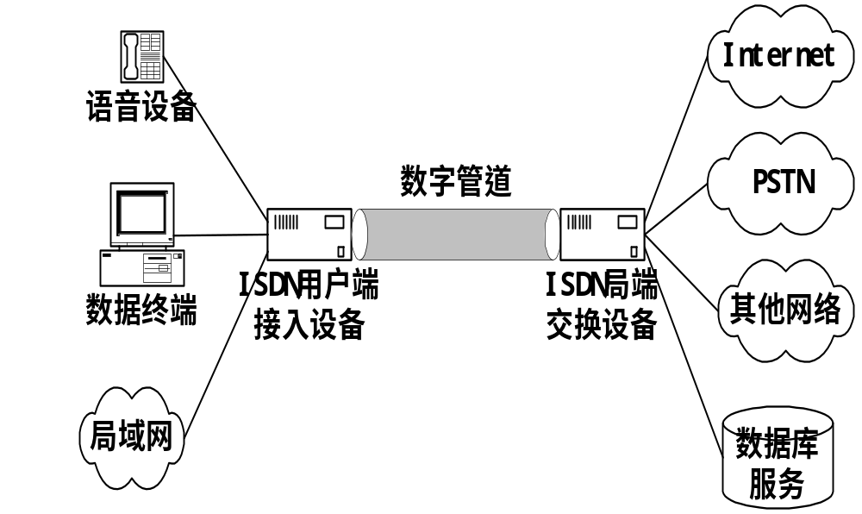
综合业务数字网
ISDN工作原理

Slide 29
综合业务数字网
ISDN的信道与接口
  ISDN采用TDM(时分多路复用)技术，将多条通路复用在ISDN的数字管道中，根据时段分配给各信号源使用，并提供多种独立的信道给用户
  ITU-T（国际电信同盟）规定的标准信道
    A信道：4kHz带宽的标准模拟话路信道
    B信道：64kb/s的数字PCM语音或者数据信道
    C信道：8/16kb/s的数字信道

Slide 30
综合业务数字网
    D信道：用作通信控制信号（带外信令）的数字信道；D0为16kb/s，D2为64kb/s
    E信道： 64kb/s内部ISDN信令的数字信道
    H信道：高速接入通路，适合于电视会议、超图象传输、高速FAX、高速数据等信息的传送
      H0通路：384kb/s，用于传送用户信息
      H11通路：1536kb/s，用于传送用户信息
      H12通路：1920kb/s，用于传送用户信息

Slide 31
综合业务数字网
  ITU-T标准化信道组合
    ITU-T规定了多种标准化信道组合，最重要的是基本速率接口BRI和一次群速率接口(Primary Rate Interface，PRI)
    基本速率接口是2B+D接口，主要服务于小型机构，两个B信道为64Kb/s，用于传送语音；1个D信道为16或64kb/s，用于传送信令和分组信息
    一次群速率23B+D接口；30B+D接口

Slide 32
综合业务数字网
    基群速率接口是指适应PCM(脉冲编码调制 Pulse Code Modulation)一次群T1(1.544Mb/s)或者E1 (2.048Mb/s)的通路，给出多个基本访问用户通过一个公用线路设施与网络相连的规则，是一种复用
    基群速率接口可以有多种组合：
      多信道接入(B信道接口)：nB + D,n=30或23
      高速接入(H信道接口)：mH0+D(m=3/5)、H11+D、H12+D
      组合接入(B/H混合)：nB+mH0+D(n+6*m(30或23))
    ISDN采用BRI和PRI为用户提供网络接口

Slide 33
综合业务数字网
ISDN的接入设备
  网络终端NT
    NT安装在用户处，实现普通电话上进行数字信号的传送和接收，是电话局程控交换机和用户终端设备之间的接口；分为NT1和NT2。
    NT1是基本速率接口终端，提供2B+D两线双向传输能力，NT1是物理层设备，可支持8个终端
    NT1具有网络管理、测试和性能监控功能，能解决用户的每个设备具有唯一的地址，解决多个用户设备使用总线的优先级问题

Slide 34
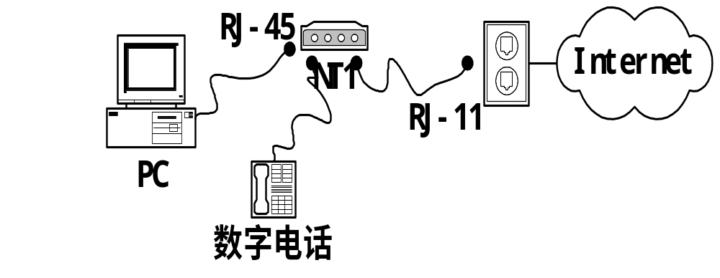
综合业务数字网
通过NT1接入Internet

Slide 35
综合业务数字网
    NT2是一种ISDN专用的小交换机PBX
    NT2是基群速率接口终端，提供3B+D的四线双向传输能力，常用于ISDN小型交换机。
    NT2用于一个单位中，至少覆盖OSI的下3层。

Slide 36
综合业务数字网
  ISDN终端适配器
    ISDN终端适配器功能是将非ISDN标准终端连接到ISDN中并提供ISDN业务。ISDN终端适配器分为内置和外置两种
    内置ISDN终端适配器称为ISDN适配卡，外置ISDN终端适配器称为ISDN TA
    与计算机连接有串口和并口方式：串口最高速率为112.5Mb/s，并口最高速率为128Mb/s
    ISDN TA除具有ISDN卡功能外，还有两个模拟接口，即1个ISDN接口和3个用户接口

Slide 37
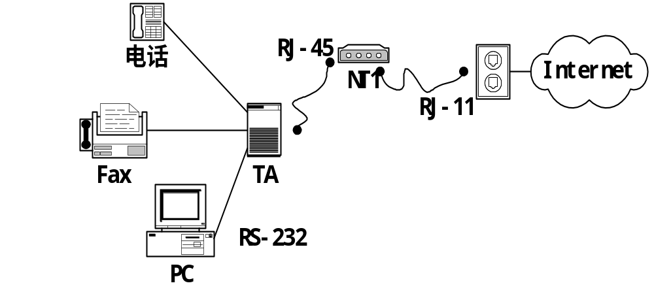
综合业务数字网
通过ISDN TA和NT1接入

Slide 38
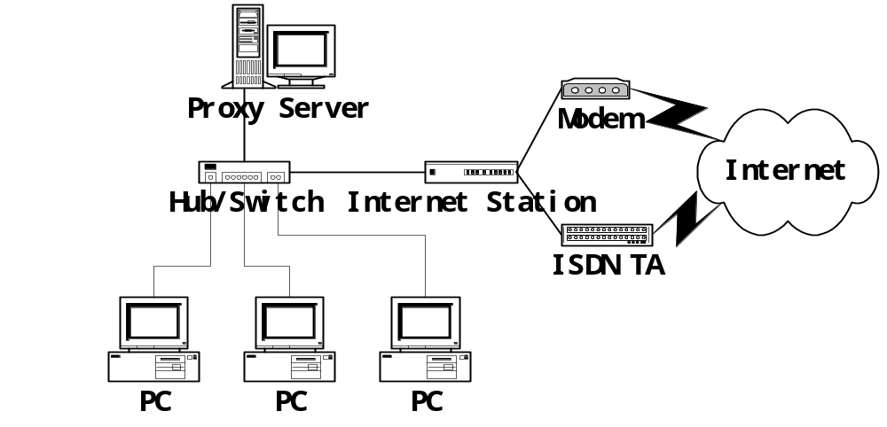
综合业务数字网
  ISDN代理服务器
    ISDN代理服务器能使多个用户共享一条ISDN线路和一个IP地址，是多用户上网的一种方式

Slide 39
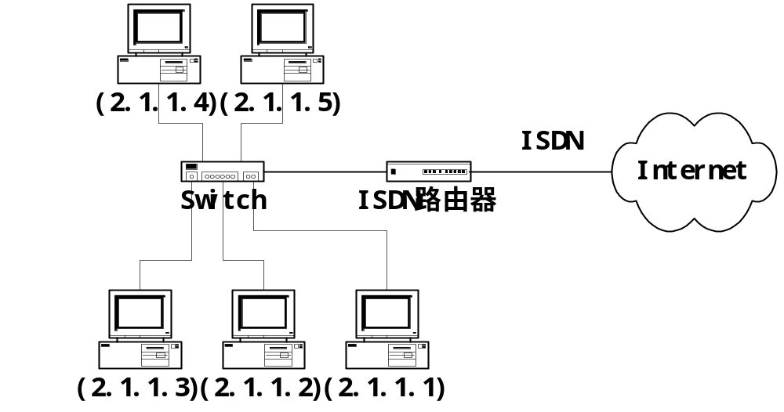
综合业务数字网
  专用ISDN路由器
    在ISDN代理服务器上增加路由功能。基本配置为一个ISDN BGI接口、两个RJ-11接口、一个10Base - TX接口。

Slide 40
综合业务数字网
ISDN用户编号
  ISDN使用号码标识用户，每个用户有一个唯一的号码。ITU-T规定的标准编号结构由4部分组成。
国家码
国内区码
ISDN用户码
ISDN地址码

Slide 41
数字用户线路
数字用户线路
  数字用户线路(xDSL)是数字用户线DSL的统称。以铜电话线为传输介质、点对点的接入技术
  DSL技术的宗旨是通过电子设备和软件，用电话线作为数字传输线，并使带宽达到2Mb/s
  现有技术仅使铜质电话线以28.8kb/s（软件支持可达到53.3kb/s）的速率传输语音信号
  xDSL可在现有电话网络上支持对称和不对称传输模式，升级网络速度，最高可达到几兆比特带宽

Slide 42
数字用户线路
  主要的几种xSDL技术
    SDSL，单线/对称数字用户线，上行/下行速率1/1Mb/s，最大传输距离3300米
    HDSL，高比特率数字用户线，上行/下行速率1.544/1.544Mb/s，最大传输距离3700米
    ADSL，非对称数字用户线，上行/下行速率1.5/8Mb/s，最大传输距离5500米
    VADSL，超高比特率数字用户线，上行/下行速率2.3/5.1-51Mb/s，最大传输距离300-1500米

Slide 43
数字用户线路
2、xDSL系统结构
  xDSL系统由局端设备和用户端设备组成。
  局端(语音)分离器即能将电话网的音频信号和来自经xSDL Modem调制的广域网高频信号复用传输到用户端；也能将信道上的信号分离为音频和高频信号分别送到用户交换机和xSDL Modem。
  用户端分离器将线路上的音频信号和高频数字调制信号分离，将音频信号送电话交换机，高频信号送到xSDL Modem，或者复用到线路上，传送到局端

Slide 44
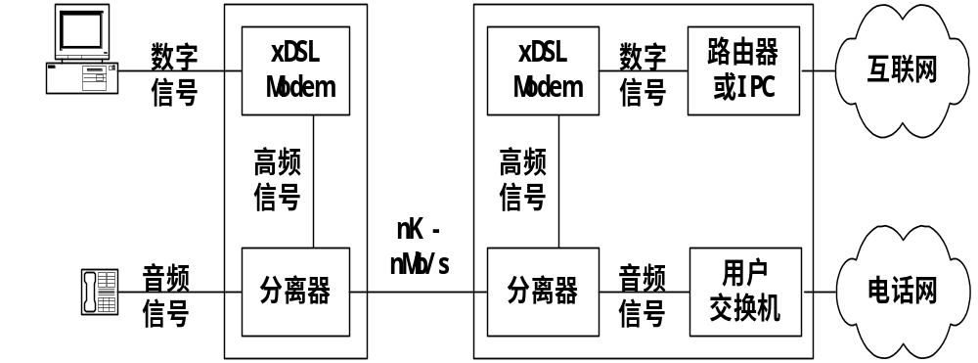
数字用户线路
xDSL系统 结构

Slide 45
数字用户线路
HDSL
  高比特率数字用户线路HDSL是在两对、三对铜线上实现T1/E1传输的全双工结构。
  当采用两对铜线时，每对铜线上传输的速率可降低为1.168Mb/s；采用三对铜线时，速率为748kb/s。
  HDSL常用2对线，速率1.5-2Mb/s(对称)，环路长度小于3.6km，用于广域网、局域网和服务器接入。
  HDSL支持N*64kb/s的各种速率，最大可达T1/E1，主要用于数字交换机的连接、宽带视频会议、远程教学、蜂窝电话基站连接、专线网络建立等。

Slide 46
数字用户线路
ADSL
  ADSL是不对称传输率的数字传输线技术。在两个 Modem之间的电话线上产生3个信息通道。
    一条1.5Mb/s - 9Mb/s的高速下行通道；
    一条16kb/s - 1Mb/s的中速双工通道；
    一条普通电话服务POST通道(4kHz)，一旦ADSL失败，还可以使用POST。
  高速和中速信道都可以被多路低速信道复用。
  可在电话线上提供高到8Mb/s的下行和1Mb/s的上行速率，传输距离5km，适合双向带宽不一致的应用

Slide 47
光纤接入
光纤接入网的概念
  以光纤作为传输媒介，利用光波作为光载波传送信号的接入网，称为光纤接入网OAN，或光纤用户环路FITL(Fiber In The Loop)
  接入网是局端与用户端的信息传输网络。目前局端和用户端设备基本上属于电气设备，因此传输时需要将电信号转换成为光信号，接收时将光纤上的光信号转换成电信号
  光纤传输系统容量大、损耗小、抗干扰力强、成本逐渐降低，光纤接入网将成为主要发展方向

Slide 48
光纤接入
光纤接入网的方式
  光纤到户(Fiber to the home, FTTH)
  光纤到邻里(Fiber to the neighbor, FTTN)
  光纤到办公室(Fiber to the office, FTTO)
  光纤到楼层(Fiber to the floor, FTTF)
  光纤到大楼(Fiber to the building, FTTB)
  光纤到路边(Fiber to the Curb, FTTC)
  光纤到小区(Fiber to the zone, FTTZ)
  光纤到远端单元(Fiber to the remote unit,FTTR)
  各种方式的区别在于光网络单元ONU放置的位置

Slide 49
光纤到路边FTTC
  从局端光线路终端OLT接出的光纤经各种线路设备后，到达靠近用户群的路边设备（如分线盒、入孔等）上安装的ONU，经ONU进行光电转换后，引出电信号，经双绞线或同轴电缆分别把电话、数据等窄带信号或宽带图象信号接至用户
用户
局端
光纤
OLT
ONU
铜线
用户
路边
用户

Slide 50
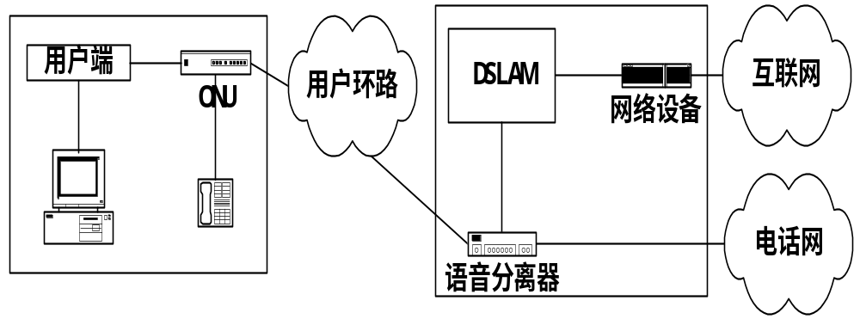
光纤到户FTTH
  从局端光线路终端OLT连接到用户家中的ONU，全程采用光纤，中间不介入任何铜线，也无有源设备，是全透明的。

Slide 51
HFC系统结构
光纤/铜线混合接入网HFC
  HFC是在传统的同轴电缆CATV技术基础上发展的
  CATV技术的要点是在有线电视的前端把电视图象，用光纤和同轴电缆组合的方式（主干线路用光纤，在ONU之后，即进入家庭的最后一段线路采用同轴电缆）传送到各家各户
  CATV本身是单向的，只有下行而无上行
  HFC的目的是在CATV基础上实现双向传输

Slide 52
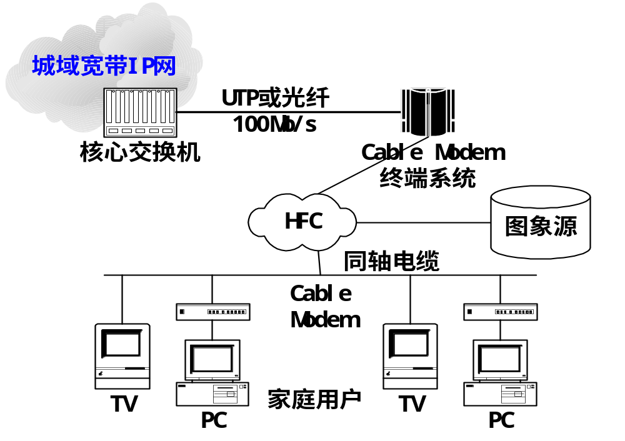
HFC系统结构

Slide 53
HFC复用技术
  HFC上采用双向传输，在光纤通道和同轴电缆通道中分别采用不同的技术
光纤段传输
  上行回传信号采用波分复用技术，通常采用1310mm和1550mm两个波长。
同轴电缆中传输
  上行回传信号要选择与下行频段分开的频段，位于不同的频谱上，实行频分复用

Slide 54
HFC复用技术
  1）5MHz - 42MHz：回传信道，支持上行电信业务，回传用户上传的信号。
    5 - 8MHz：传输各种状态监视信号；
    8 - 12MHz：传输视频点播VOD的信令；
    15 - 42MHz：传输用户电话信号；每户50kHz，可容纳500个用户（一个小区）。

Slide 55
HFC复用技术
  2）48.5MHz - 550MHz：普通广播电视（下行）使用，我国的PAL制式，每8MHz为一个电视频道。
    当需要满足2000用户的服务区双向通信的需要时，可将其中3个小区来自5MHz - 42(30)MHz的信号调制到50-100MHz、100-150MHz、150-200MHz的3个频段，组合成一个50-200MHz的复合信号调制到光波上送回前端。

Slide 56
HFC复用技术
  3）550MHz - 750MHz：下行数字通道，传输电视和VOD等业务中的高速下行数字信号等。
  4） 750MHz - 1000MHz：传输各种双向通信业务，其中两个PCS用于个人通信。

Slide 57
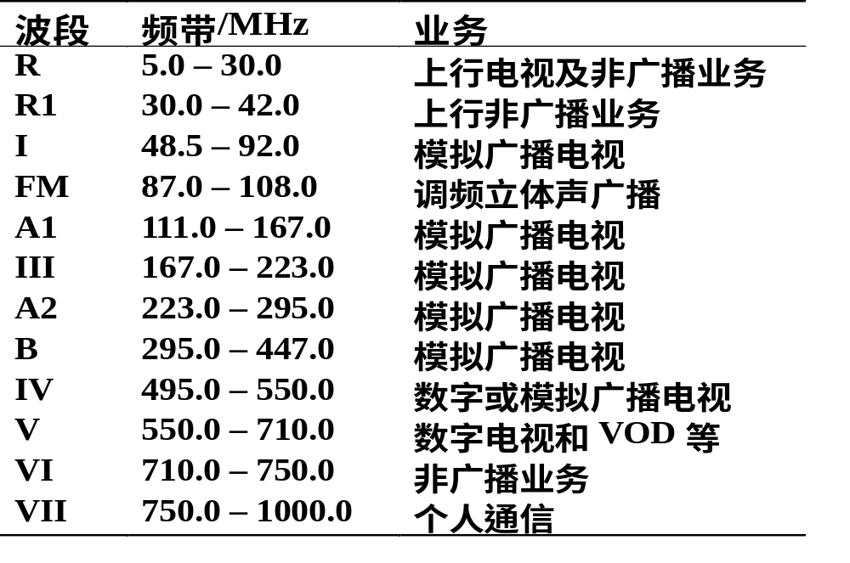
HFC复用技术

Slide 58
Cable Modem
Cable Modem概述
  采用电缆调制解调系统，将用户的电视与有线电视网连接；
  可以为用户提供传输速率达几Mb/s - 几十Mb/s的有线电视电缆线路；
  有线电视网正向数字化、多功能化、产业化和全国联网的方向发展。未来网络媒体的发展支柱之一。

Slide 59
Cable Modem
有线电视网的多功能业务
  数据广播业务：点对面的单向广播方式的数据业务，如股票信息
  双向电视业务：利用有线电视网非对称双向功能开发的网络增值业务，如电视会议、电视教学
  双向交互式业务：按双向交互方式提供的网络增值服务业务，如网上会议、网上购物、视频点播、Internet等。

Slide 60
Cable Modem
Cable Modem结构
  Cable Modem(电缆Modem)是利用HFC接入网进行高速访问的一种重要的通信设备。不仅可以提供对Internet的高速访问，还可以提供对音频、视频、CD-ROM的访问服务，具有很高的接入速率，下行速率可达36Mb/s，上行可达10Mb/s。
  Cable Modem不是单纯的调制解调器，而是一个调谐器（将数字信道同模拟信道分离）和加密设备，还可以起路由和网卡的部分功能。

Slide 61
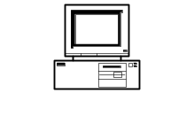
Cable Modem
双工过滤器
调制器
解调器
扩展口
FEC/交织
去交织/FEC
存储器
MAC处理器
数据成帧
CPU
数据编码
网卡

Slide 62
Cable Modem
Cable Modem的工作过程
  初始化Cable Modem
    启动Cable Modem(加电)
    取得上行频率：Cable Modem自动搜索前端下行频率，寻找可识别的标准控制信息包。包中有电缆终端服务器为新连入的调制解调器发送的下行广播信息，有一条命令指定上行发送频率。
    测距：调制解调器发送一个测试包到前端设备CMTS，并对从发送到接收间的时间进行测量，判定到前端设备的距离，以便控制发射功率。

Slide 63
Cable Modem
    接收一个IP地址和其他网络参数：根据动态配置协议DHCP分配地址资源。当用户需要地址资源时，Cable Modem在反向通道上发出特殊的广播信息包——DHCP请求。前端路由收到DHCP请求后，转发给DHCP服务器，服务器发回一个IP地址给路由器，路由器记录后通知用户。
    经过测距并确定上下行频率及分配IP地址后，Cable Modem的初始化完成，并可以访问网络。

Slide 64
Cable Modem
  将信息送用户终端
    Cable Modem内部的双工滤波器接收来自HFC网络的射频信号，将其送到解调器模块解调；
    信号解调后，由去交织/FEC模块去交织和纠正错误处理，恢复原有信息和校验、纠错。
    从数据成帧模块重新组装成数据帧；
    通过网络接口卡NIC送达用户终端。

Slide 65
Cable Modem
  将用户终端上行信息送入网络
    MAC模块对用户的访问请求进行处理，当前端允许访问后，用户端产生上行信息；
    通过网卡把上行信息送Cable Modem；
    在Cable Modem中对信息进行编码；
    经交织/FEC模块处理，实现信号的混编和添加前向纠错码；
    送调制模块调制；
    将已调制信息经双工过滤器送至网络。

Slide 66
Cable Modem
Cable Modem的类型
  CMP：Cable Modem Personal适合个人用户，具有全面的媒体访问控制层MAC桥接功能、传送和接收数据功能，可以即插即用
  CMW：Cable Modem Workgroup适合中小企业和家庭使用，最多可支持4个用户，每个用户均可以获得CMP功能

Slide 67
Cable Modem
  CMB：Cable Modem Business适合企业网、学校、政府机关等使用，可以连接大量用户，使每个用户均可以获得CMP功能，并根据不同的访问和草安全性要求实现保护。

Slide 68
无线接入
无线接入概述
  无线接入是指从局端（交换结点）到用户终端部分或全部采用无线手段接入的技术。
  无线接入网是以无线技术（包括移动通信、无绳电话、微波、卫星通信等）为传输手段，连接局端到用户间的通信网络，向用户提供各种通信业务。
  无线接入总体上可分成固定终端无线接入、移动终端无线接入、有线无线综合接入。
  无线接入的特点：建网投资低，网络设计灵活，安装快；运营成本低；扩容方便、安装迅速。

Slide 69
无线接入
无线接入技术
  无线接入技术基本上采用：FDMA频分多址、TDMA时分多址、CDMA码分多址技术。
  1)FDMA技术
    主要用于模拟移动电话中，将不同用户的电话信息分配到不同频率的载波信道中传输。
    一个载波信道仅能传输一种电话信息，频谱利用率低。

Slide 70
无线接入
  2)TDMA技术：
    按照规定在不同的时隙分别传输不同的电话信息，同一载波可同时传送多路信息。
  3)CDMA技术：
    一种扩频通信技术；
    带宽如1.25MHz的用户容量相当于模拟移动通信系统的10倍。
    在移动通信中，目前占主导地位。

Slide 71
无线接入
固定无线接入
  从交换接入点到固定用户终端采用无线接入，是ISDN网的无线延伸。
  单区制无线接入：传统的无线接入方式，一般采用150MHz、450MHz和800MHz频段，适合用户较少区域使用，覆盖半径可达几十公里。
  微波点对多点通信系统（MARS）：由一个基站向几十个用户端站传送信息，传送频率为1.4GHz - 2.5GHz，经过中继后覆盖半径可达150km，适合小集中、大分散的用户地区。提供电话、传真、低速数据及窄带ISDN等。

Slide 72
无线接入
  本地多点分布业务系统LMDS：使用2.8GHz频段，传输距离1km - 8km，可与固定卫星链路连接，传输宽带业务，提供高速数据、广播电视、视频点播和电话业务
  多点多路分布业务系统MMDS：使用2.5GHz频段，业务与LMDS相似，可以有33个模拟电视电路，在发射天线周围50km范围内可将100多路数字电视信号直接送到用户

Slide 73
无线接入
  固定蜂窝和微蜂窝接入系统：载波频率800MHz、900MHz或1.8GHz、1.9GHz。将移动终端改为固定终端后，用户间干扰减少，容量增加，距离加长。
  甚小孔径终端卫星系统VSAT：各种波段为C或者Ku波段、地球站天线直径小于2.4m的卫星通信系统，一般用于传输小容量数据和小容量语音。
  卫星直播系统DBS：即同步卫星电视广播系统。
  采用C或Ku波段的同步卫星通信系统，为了采用同步卫星上的转发器进行通信，工作波段为C或Ku波段，地球站天线直径大于6m的卫星通信系统。

Slide 74
无线接入
移动终端接入
  指移动的用户终端接入网络；移动通信系统主要分模拟和数字制式两种。现代移动通信采用数字技术，2000年起称为第三代移动通信系统时代，即3G
  4G是集3G与WLAN于一体，能够传输高质量视频图像，4G系统能够以100Mbps的速度下载，能够满足几乎所有用户对于无线服务的要求
  5G第五代移动通信技术，目前正在研究中。2014年还没有一个具体标准。据报道三星研发的5G技术手机下载速度可达到每秒3.6G

Slide 75
无线接入
  公共陆地移动通信系统FPLMTS
  无线寻呼：普通的PB机系统
  无绳电话系统CT
  集群通信系统，主要用于生产、管理、交通和公安消防等系统
  蜂窝移动通信接入系统
  同步卫星通信系统

Slide 76
无线接入
有线无线综合接入
  光纤无线混合系统HFW
  个人通信系统PCS。

